Slide 1
2DGP 1차 발표
Avoid and shoot
2015182049
배성현

Slide 2
목차
게임 컨셉
게임 화면 구성
예상 게임 실행 흐름
개발일정
계획
일정

Slide 3
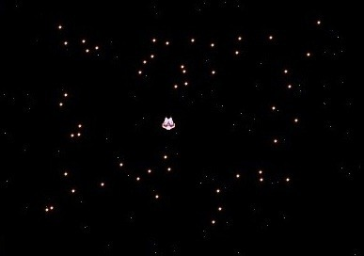
게임 컨샙
날아오는 탄막 및 몬스터를 요리조리 피하거나 처치하는 게임
키보드 방향키로 캐릭터 이동 구현
스페이스바로 공격
특정 시간을 버티면 보스몹 출현

Slide 4
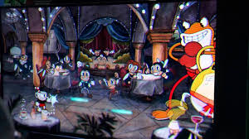
게임 화면구성
보스까지의 시간(게이지로 표시)
WARNING
보스 몹 출현 전에 경고 문구
체력(숫자로 표시)

Slide 5
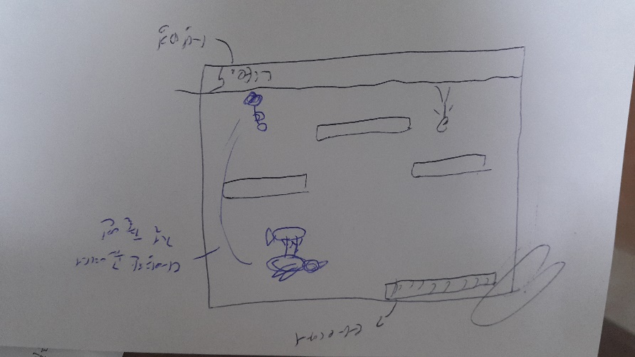
게임 실행 흐름 소개
1. 잡몹 구간
타이머가 0이 되면 보스로 이동
2. 보스 구간
지형을 이용하여 보스의 공격을 피할 수 있게 할 것임
지형은 맵마다 다른 지형을 가짐
적들은 쉽게 죽일 수 있는 적과 죽지 않거나 죽이기 힘든 적도 섞을 것임
보스마다 다른 행동패턴
보스 체력이 0이 되면 라운드 클리어

Slide 6
계획
내용 | 계획 | 추가 사항
맵 | 3라운드로 각 라운드 마다 다른 테마로 맵 제작
기술 | 스페이스 바를 누르면 캐릭터가 바라보는 방향으로 공격이 나감 | 2가지 다른 공격기능을 교환 가능
적 | 몇몇 적들은 처치시 캐릭터 체력이 늘어나게 함
보스 | 3개의 보스가 서로 다른 패턴을 가지게 할 계획

Slide 7
일정
1주차 | 리소스 수집
2주차 | 게임 시작 화면 및 로고
3주차 | 캐릭터의 움직임 구현
4주차 | 필드 제작 및 인터페이스 제작
5주차 | 몬스터의 패턴 만들기
6주차 | 전체적인 충돌 체크
7주차 | 전체적인 버그픽스
8주차 | 게임 최종완성

Slide 8
자체평가
평가 항목 | 평가
게임 컨셉이 잘 표현되었는가 | A
게임 핵심 메커니즘이 잘 표현되었는가 | C
게임 실행 흐름이 잘 표현되었는가 | B
개발범위가 구체적이며측정가능한가 | D
개발 계획이 구체적이며 실행 가능한가 | B

